Slide 1
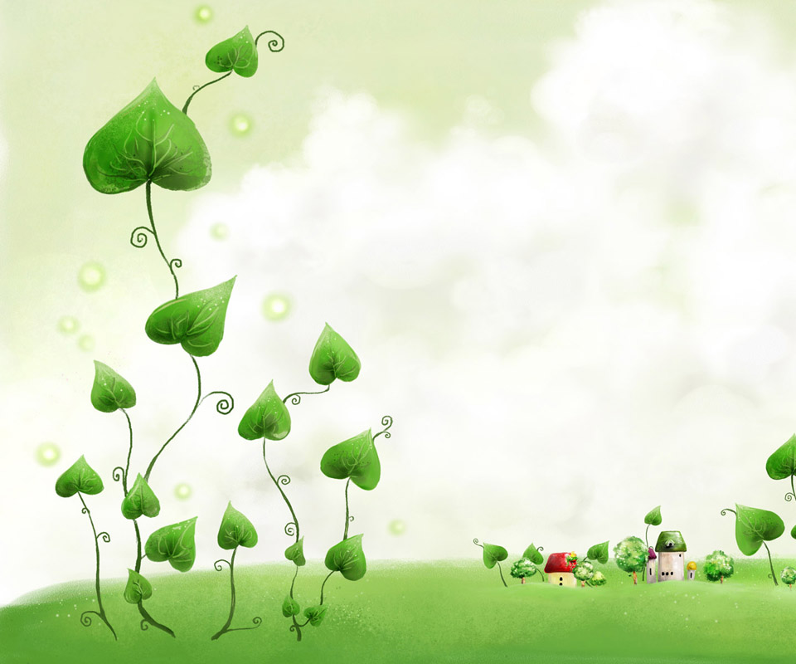
NHIỆT LIỆT CHÀO MỪNG CÁC THẦY CÔ ĐẾN DỰ GIỜ MÔN NGỮ VĂN LỚP 8C
Trường THCS Thái Hòa
GIÁO VIÊN: Chu Tân Triển

Slide 2
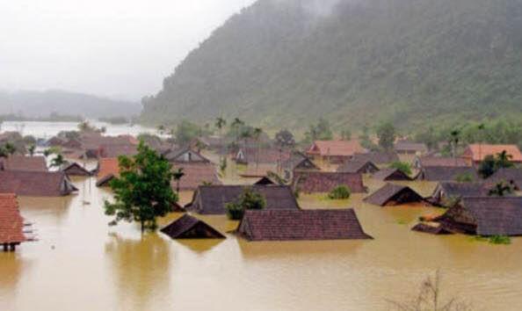
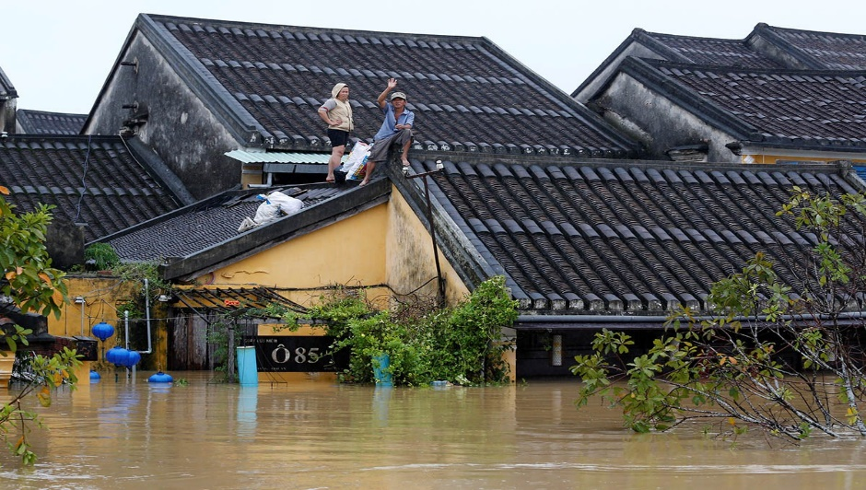
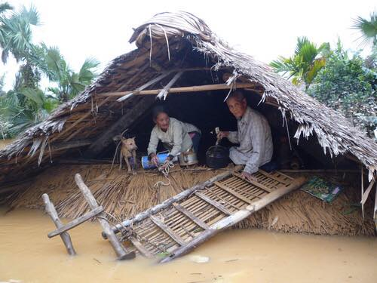
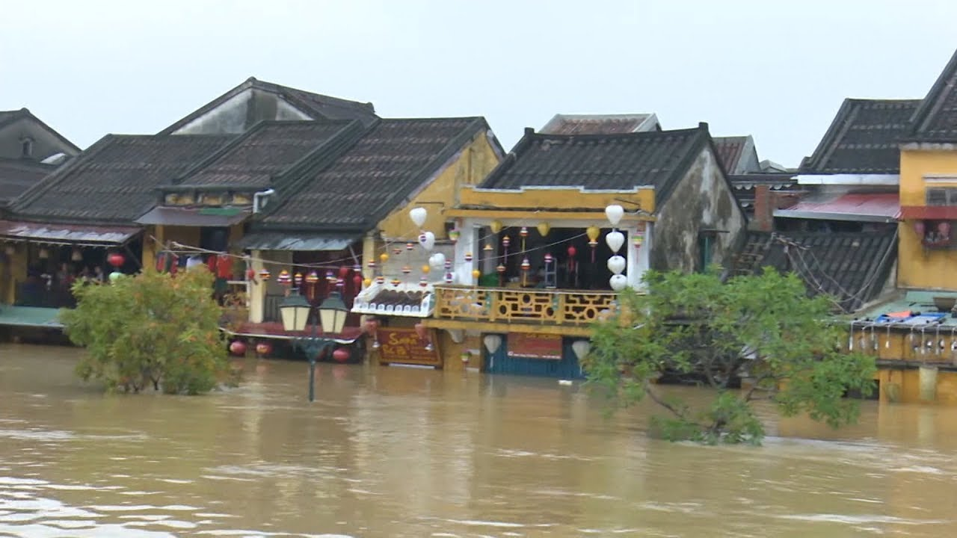

Slide 3
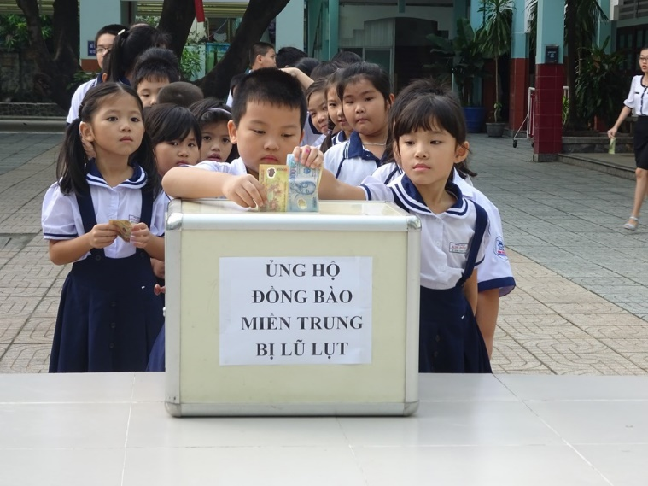
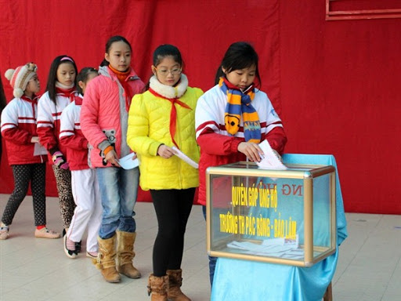
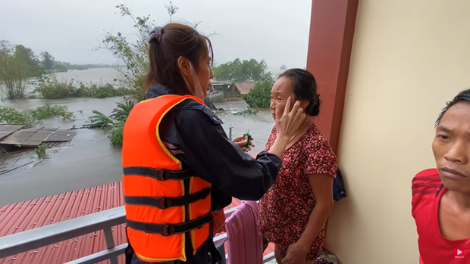
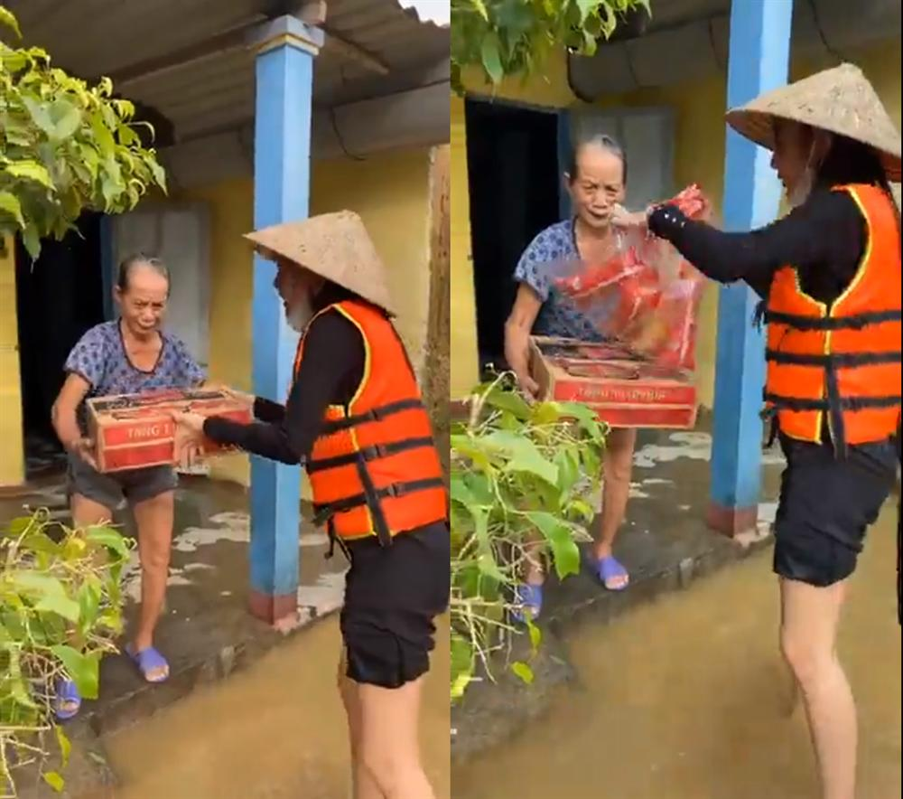

Slide 4
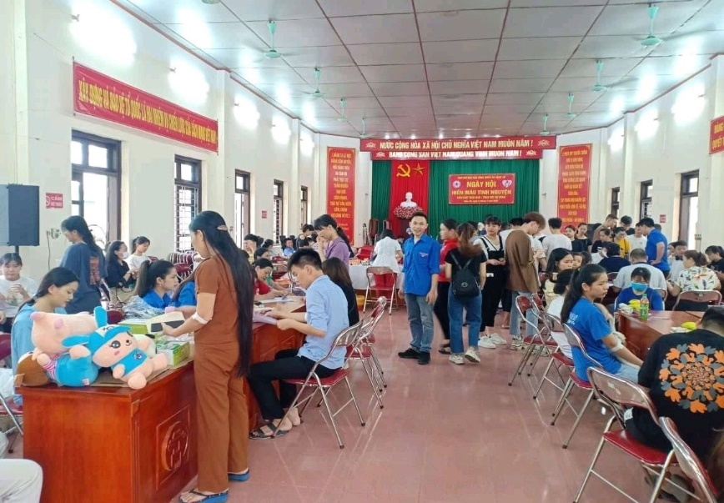
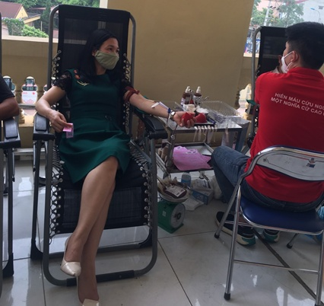
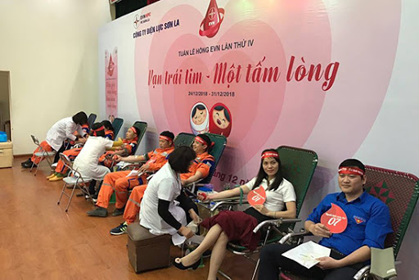
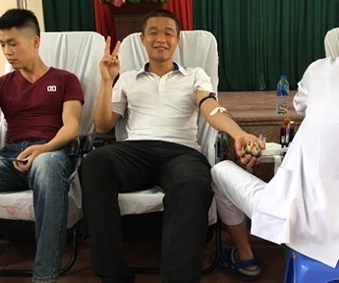

Slide 5

Tiết 29-30:
CHIẾC LÁ CUỐI CÙNG
_ O. Hen-ri_

Slide 6

Các nhóm báo cáo phần chuẩn bị ở nhà
Giới thiệu về tác giả O.Hen-ri và “ Chiếc lá cuối cùng”
Nhóm 1:
Nhóm 2: Xác định thể loại, phương thức biểu đạt, bố cục của văn bản và nêu rõ nội dung từng phần
Nhóm 3:
Nhóm 4:Cho biết hoàn cảnh sống của Giôn- xi
Trình bày các sự việc chính trong văn bản

Slide 7
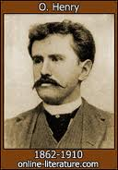
I/ Đọc - Tìm hiểu chung :
1/ Tác giả:
- O Hen-ri ( 1862 – 1910 ), là nhà văn người Mĩ, chuyên viết truyện ngắn.
Truyện của ông thường nhẹ nhàng và tràn đầy tinh thần nhân đạo cao cả.
2/ Tác phẩm:Trích phần cuối truyện “Chiếc lá cuối cùng”.

Slide 8
3. Đọc- Tìm hiểu chú thích
a: Đọc
b: Thể loại:
Truyện ngắn
c: PTBĐ:
Tự sự, miêu tả và biểu cảm
d: Bố cục:
Phần 1:
“Khi hai người ….tảng đá”:
Giôn – xi đối diện cái chết.
Phần 2:
Tiếp theo -> .”Sáng hôm sau….thế thôi”
Giôn - xi vượt qua cái chết.
Phần 3:
Còn lại.
Bí mật của chiếc lá cuối cùng

Slide 9
*Văn bản:
CÁC SỰ VIỆC CHÍNH:
1-Giôn -xi là một hoạ sĩ trẻ, bệnh tật tuyệt vọng, cô gắn sự sống của mình vào chiếc lá cuối cùng.
2-Xiu tâm sự với cụ Bơ-men về điều này, hai người rất lo lắng.
3-Sau một đêm mưa gió và cả ngày hơm sau, điều bất ngờ là chiếc lá không rụng.
4-Giôn-xi đã sống còn cụ Bơ-men chết vì bệnh sưng phổi.

Slide 10
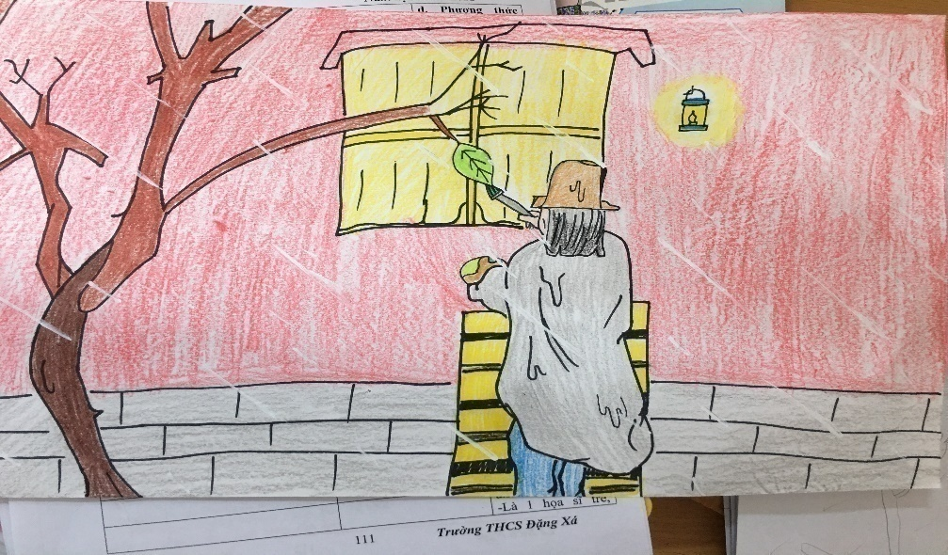
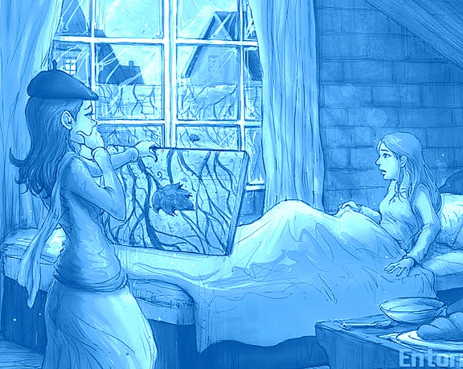
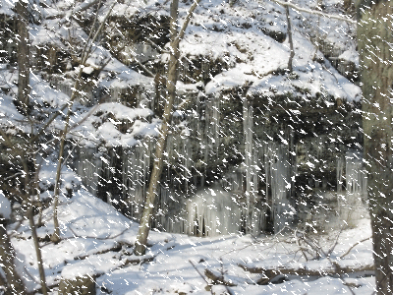
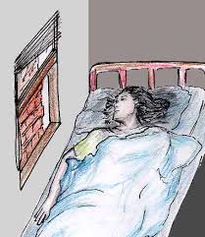
Sắp xếp lại các bức tranh theo các sự việc có trong văn bản.
H1
H2
H3
H4

Slide 11
Cột A
Cột B
Thường xuân:
Vịnh đẹp nổi tiếng ở Italia
? Cây thường xuân là loài cây như thế nào?
?Chuyến đi xa xôi bí ẩn là đi đâu?
?Vịnh Na -plơ nằm ở nước nào?
?Em hiểu thế nào là kiệt tác?
Chuyến đi xa xôi bí ẩn:
Tác phẩm nghệ thuật hết sức đặc sắc.
Kiệt tác:
ý nói là chết.
một loại cây leo bám vào tường gạch, lá rụng dần vào mùa đông.
Vịnh Na – plơ:

Slide 12
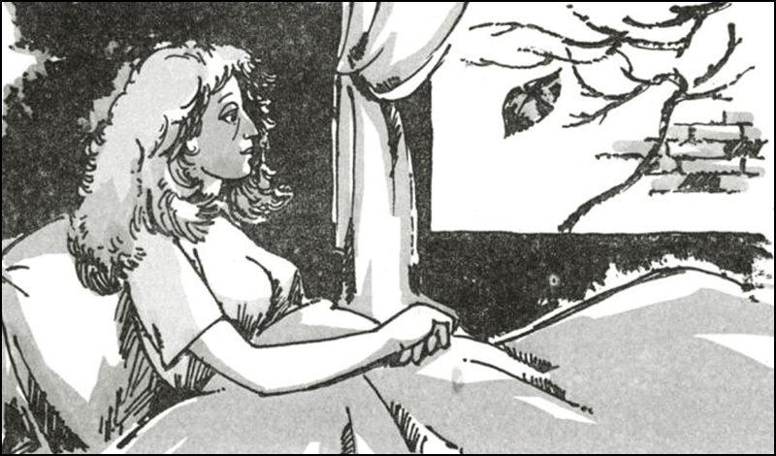
II
ĐỌC-TÌM HIỂU CHI TIẾT
1
Nhân vật Giôn-xi
a, Hoàn cảnh sống
Là một nữ hoạ sĩ trẻ, nghèo, sống trong khu ổ chuột.
Có người bạn thân là Xiu.
Bị bệnh sưng phổi nặng.
Nghèo túng, bệnh tật.

Slide 13
b. Diễn biến tâm trạng của Giôn xi
Câu hỏi trao đổi cặp:( Thời gian 3 phút ):
“Sáng hôm sau, Xiu tỉnh dậy khi chợp mắt được một tiếng đồng hồ thì thấy Giôn xi đang mở to cặp mắt thẫn thờ nhìn tấm mành mành màu xanh đã kéo xuống.
“Kéo nó lên, em muốn nhìn”,cô thều thào ra lệnh...
Tìm những chi tiết miêu tả dáng vẻ, giọng nói của Giôn-xi? Cho biết trạng thái tinh thần của Giôn-xi trong lời tâm sự:“ Đó là chiếc lá cuối cùng’’, Giôn-xi nói, “Em cứ tưởng là nhất định trong đêm vừa qua nó đã rụng. Em thấy gió thổi. Hôm nay nó sẽ rụng thôi và cùng lúc đó thì em sẽ chết.

Slide 14
- […] mở to cặp mắt thẫn thờ
- “Kéo nó lên, em muốn nhìn”, […] thều thào ra lệnh.
- chiếc lá cuối cùng[…] rụng […] em sẽ chết”.
→ Giôn xi chán nản tuyệt vọng, thờ ơ với cuộc sống đang tắt dần của mình.
Chờ đợi cái chết
b:
Diễn biến tâm trạng của Giôn-xi
? Giôn-xi là nhân vật đáng trách hay đáng thương ?
Giôn-xi là nhân vật vừa đáng trách vừa đáng thương :
+ Đáng trách vì sự yếu đuối, phó mặc sự sống của mình cho những chiếc lá mong manh.
+ Đáng thương vì Giôn-xi mắc bệnh mà lại nghèo nên dễ sinh ra tâm trạng muốn chết..

Slide 15

“ Khi trời vừa sáng, Giôn –xi, con người tàn nhẫn lại ra lệnh kéo mành lên.
Chiếc lá thường xuân vẫn còn đó”.
“Em thật là một con bé hư, chị Xiu thân yêu ơi”, Giôn – xi nói, “Có một cái gì đấy đã làm cho chiếc lá cuối cùng vẫn còn đó để cho em thấy rằng mình đã tệ như thế nào. Muốn chết là một tội. Giờ chị có thể cho em xin tí cháo và chút sữa pha ít rượu vang đỏ và – khoan – đưa cho em chiếc gương tay trước đã, rồi xếp mấy chiếc gối lại quanh em, để em ngồi dậy xem chị nấu nướng”.
Một tiếng đồng hồ sau, cô nói: “Chị Xiu thân yêu ơi, một ngày nào đó em hi vọng sẽ được vẽ vinh Na – plơ”.
Sau một đêm mưa gió dữ dội trời vừa hửng sáng, khi chiếc mành được kéo lên lần 2, Giôn - xi phát hiện điều gì? Phát hiện đó đã tác động như thế nào tới Giôn-xi?

Slide 16
- […] mở to cặp mắt thẫn thờ
- “Kéo nó lên, em muốn nhìn”, […] thều thào ra lệnh.
- chiếc lá cuối cùng[…] rụng […] em sẽ chết”.
→ Giôn xi chán nản tuyệt vọng, thờ ơ với cuộc sống đang tắt dần của mình.
Chờ đợi cái chết
b
Diễn biến tâm trạng của Giôn-xi
  - nằm nhìn chiếc lá hồi lâu[ …]Em thật
  là một con bé hư […] muốn chết là
  một tội[...] xin[. .. ]cháo , sữa pha ít
  rượu vang đỏ, gương tay.
- […] hi vọng […]được vẽ vịnh Naplơ.
→ Giôn-xi vui vẻ, lạc quan, tin yêu cuộc sống, ước mơ
Vượt qua cái chết

Slide 17
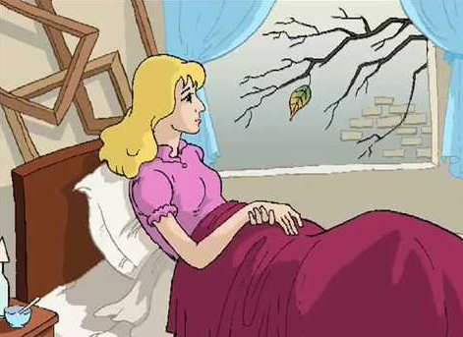
Thảo luận nhóm: 3 phút
Theo em Giôn-xi đã cảm nhận được gì từ chiếc lá thường xuân cuối cùng vẫn còn đó? Thử hình dung diễn biến tâm trạng của Giôn-xi khi thấy chiếc lá dũng cảm, đơn độc bám vào cành?
Kinh ngạc về một chiếc lá mỏng manh, nhỏ nhoi lại chứa đựng một sức sống manh liệt, bền bỉ → Khâm phục sự kiên cường, dũng cảm của nó → Hổ thẹn về sự yếu đuối của minh → Cảm thấy mình cũng có thể như chiếc lá, vượt lên chiến thắng hoàn cảnh.

Slide 18
*Sự biến đổi trong tâm trạng của Giôn-xi
Giôn-xi :
-từ chỗ chỉ đợi chết, mong chết → thấy “ muốn chết là 1 tội”,
-từ chỗ không muốn ăn →“xin tí cháo”
-từ chỗ chăm chăm nhìn cây thường xuân → muốn ngắm mình trong gương và xem chị nấu ăn
-từ chỗ buông xuôi → hi vọng 1 ngày nào đó vẽ vịnh Na-Plo
=> Nhu cầu sống, tinh yêu bạn bè, yêu nghệ thuật hội họa đã trở lại với Giôn-xi

Slide 19
Nguyên nhân nào quyết định sự hồi sinh tâm trạng của Giôn-xi?

Slide 20
- […] mở to cặp mắt thẫn thờ
- “Kéo nó lên, em muốn nhìn”, […] thều thào ra lệnh.
- chiếc lá cuối cùng[…] rụng […] em sẽ chết”.
→ Giôn xi chán nản tuyệt vọng, thờ ơ với cuộc sống đang tắt dần của mình.
Chờ đợi cái chết
Có nghị lực, tình yêu thương, niềm tin chiến thắng bệnh tật, vượt qua khó khăn.
b
Diễn biến tâm trạng của Giôn-xi
Nhờ chiếc lá thường xuân
Nghệ thuật đảo ngược
  - nằm nhìn chiếc lá hồi lâu[ …]Em thật
  là một con bé hư […] muốn chết là
  một tội[...] xin[. .. ]cháo , sữa pha ít
  rượu vang đỏ, gương tay.
- […] hi vọng […]được vẽ vịnh Naplơ.
→ Giôn-xi vui vẻ, lạc quan, tin yêu cuộc sống, ước mơ
Vượt qua cái chết

Slide 21
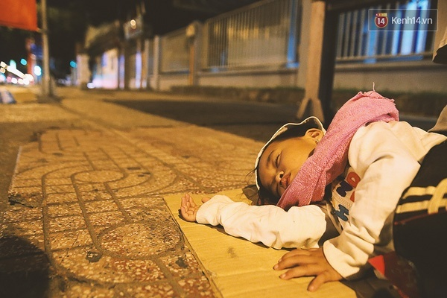
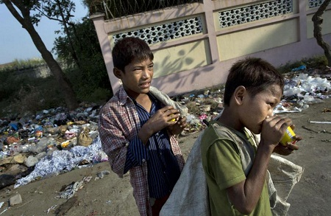
Liên hệ những trẻ em có hoàn cảnh khó khăn
Nếu em gặp khó khăn hay thiếu thốn, bất hạnh trong cuộc sống, em sẽ nghĩ gì?

Slide 22
Liên hệ những trẻ em có hoàn cảnh khó khăn
Nếu em gặp khó khăn hay thiếu thốn, bất hạnh trong cuộc sống, em sẽ nghĩ gì?

Slide 23
Nhiệm vụ về nhà
Nhóm 1: Tóm tắt lại văn bản
Nhóm 2:
Nhóm 3:
Nhóm 4:
Qua lời kể của Xiu, em hãy kể lại việc cụ Bơ-men đã vẽ chiếc lá cuối cùng trong đêm mưa tuyết dữ dội ấy và phản ứng của Giôn - xi (có kết hợp yếu tố tả và biểu cảm)
Tưởng tượng và viết tiếp phần kết thúc của câu chuyện
Trò chơi

Slide 24
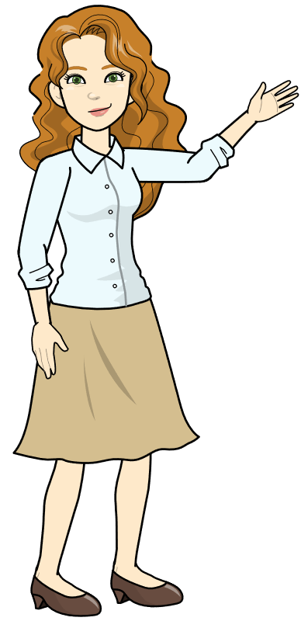

Tiết học kết thúc
CHÂN THÀNH CẢM ƠN CÁC THẦY CÔ
VÀ CÁC EM HỌC SINH

